Slide 1
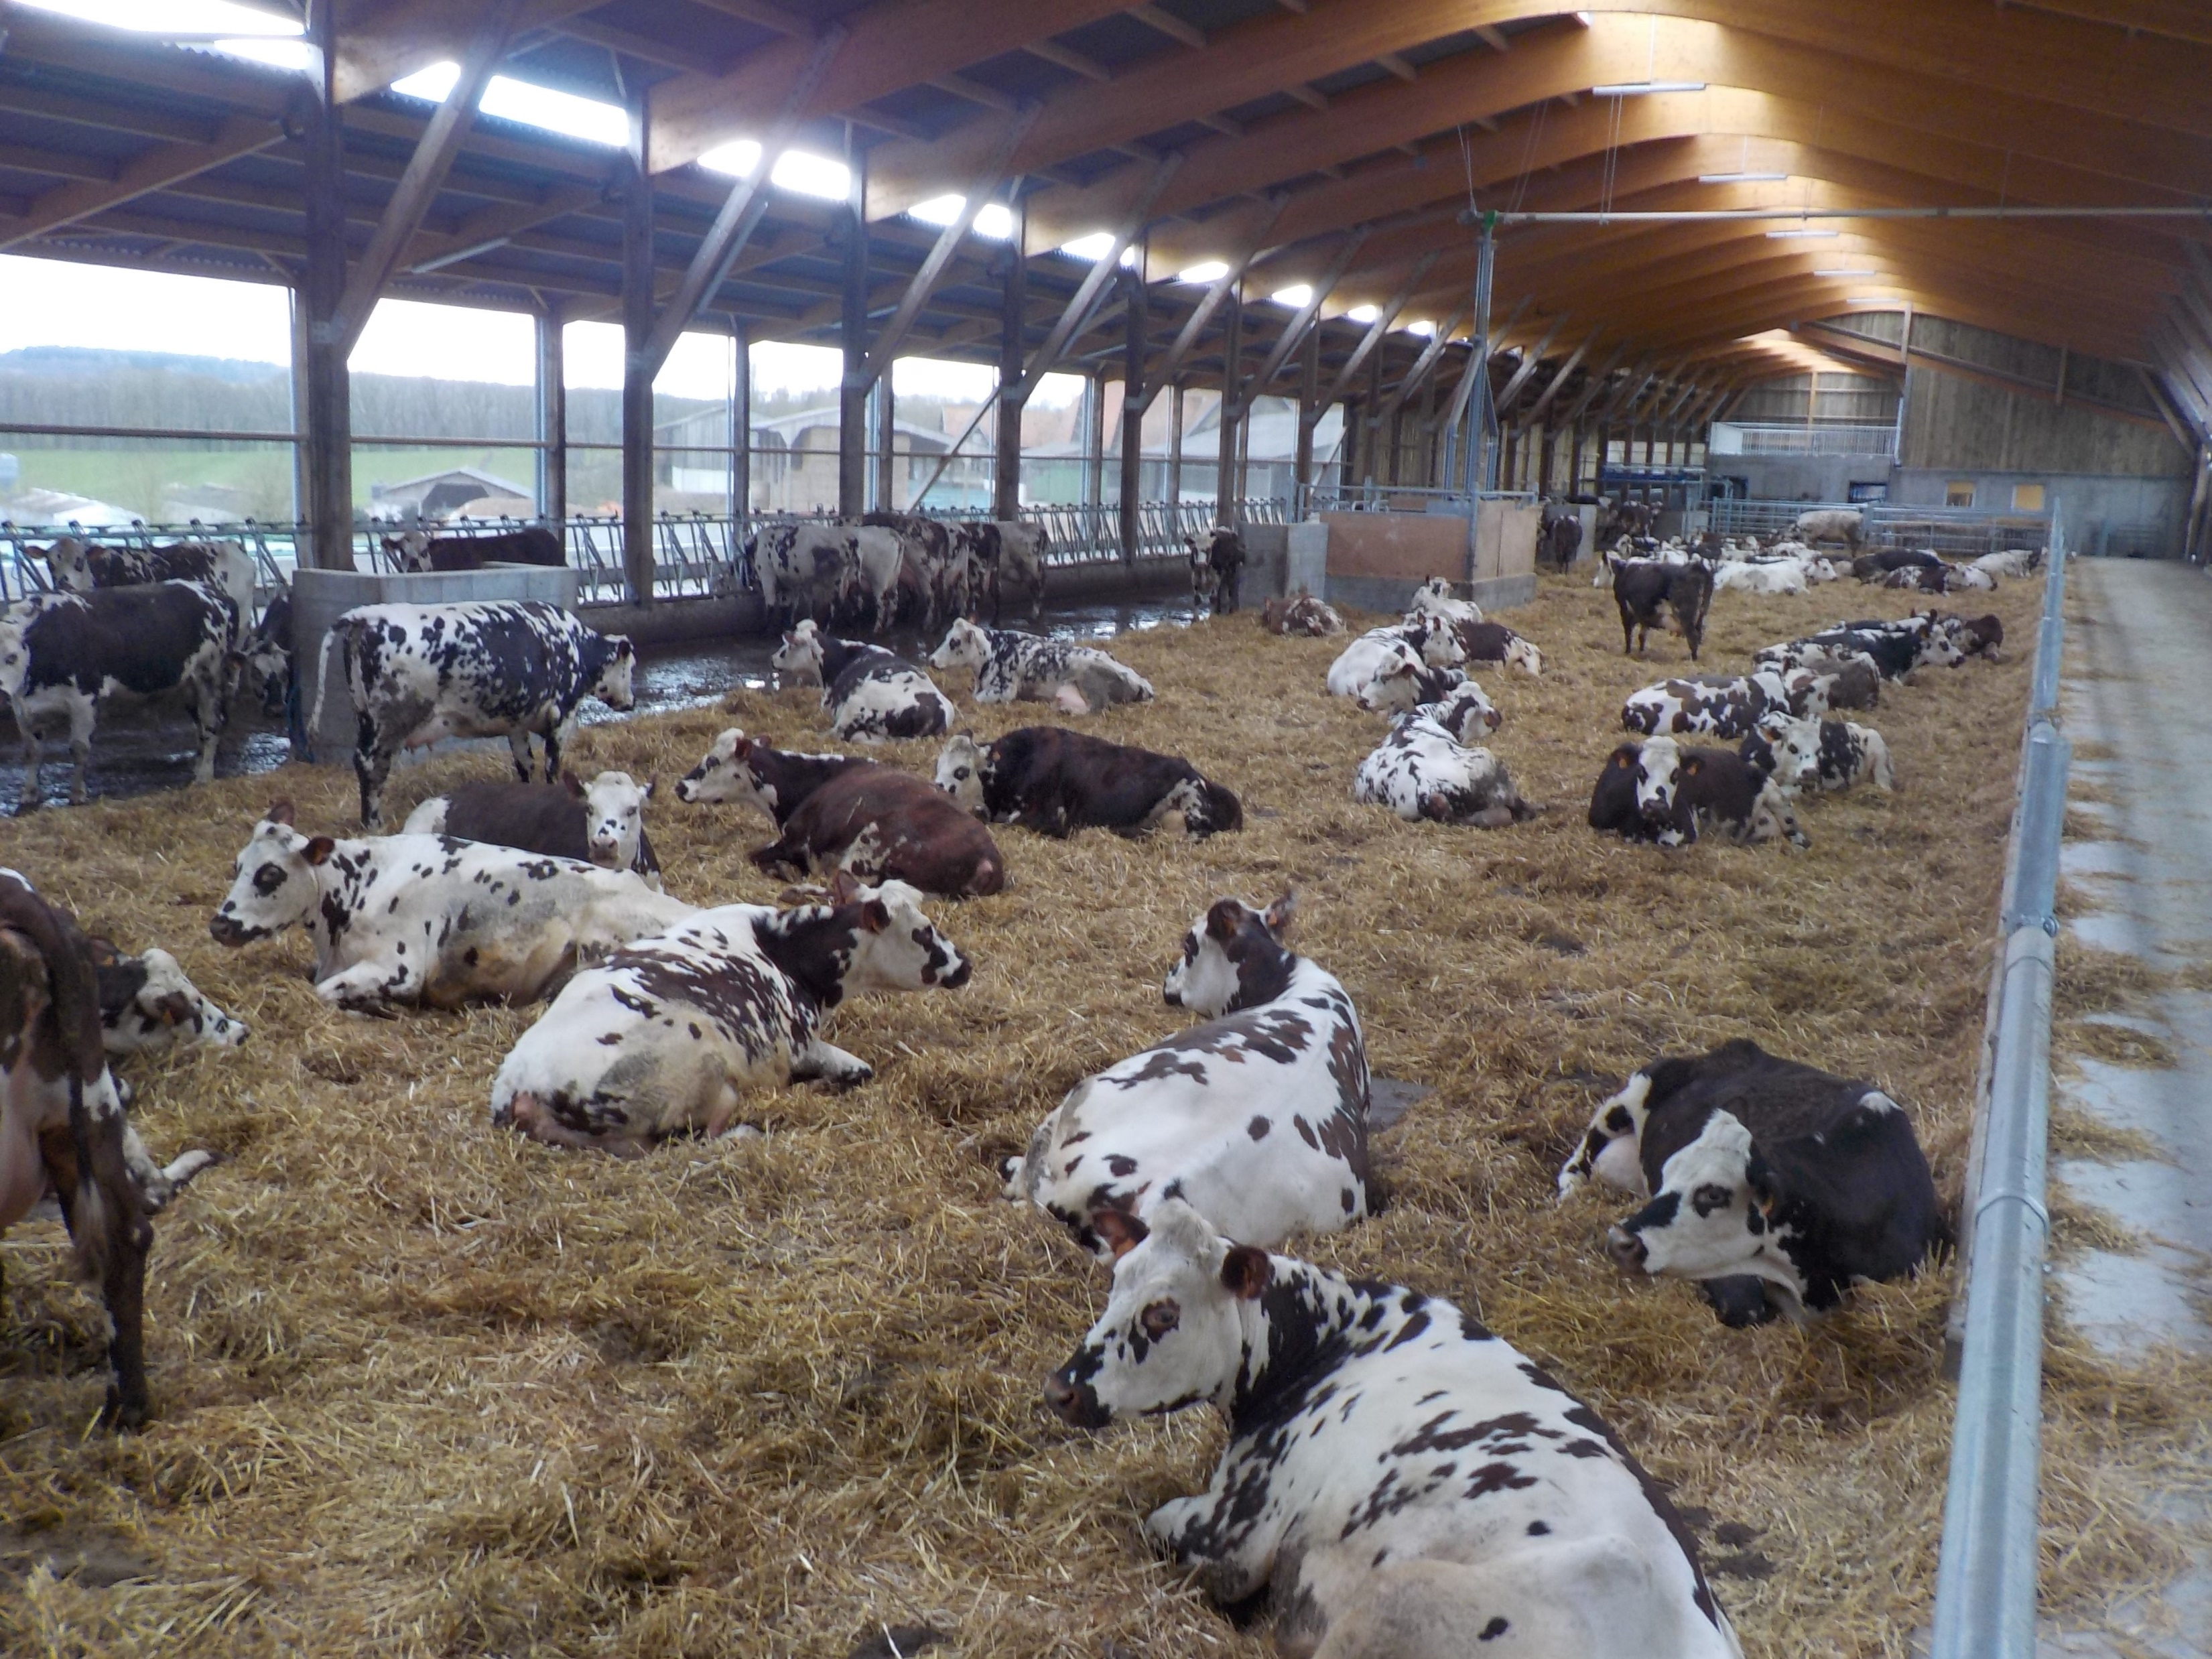
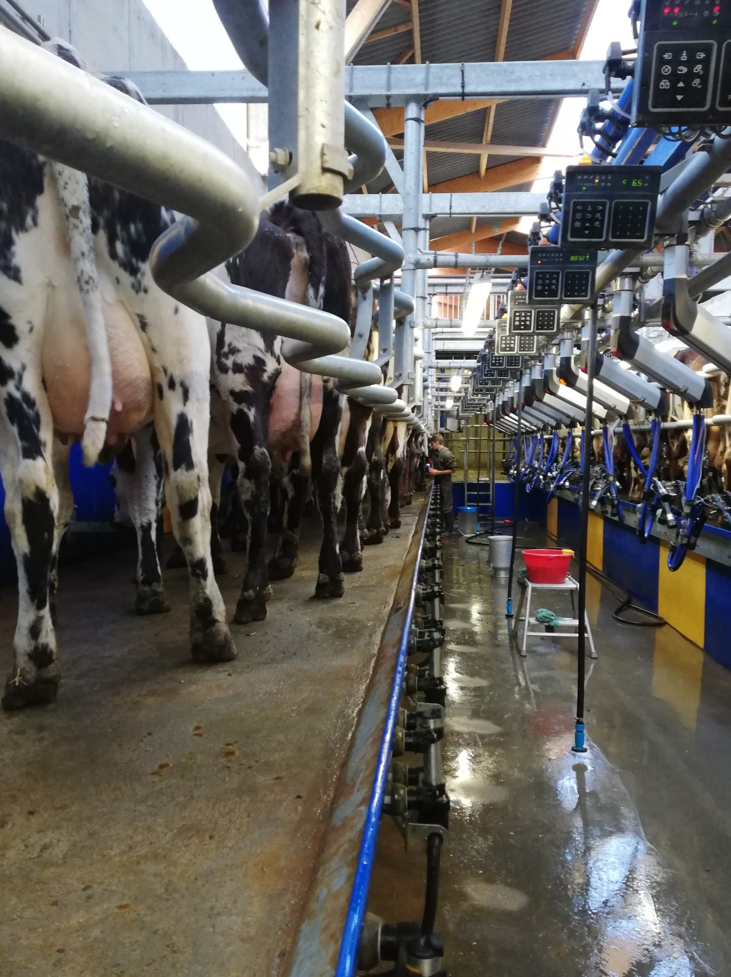
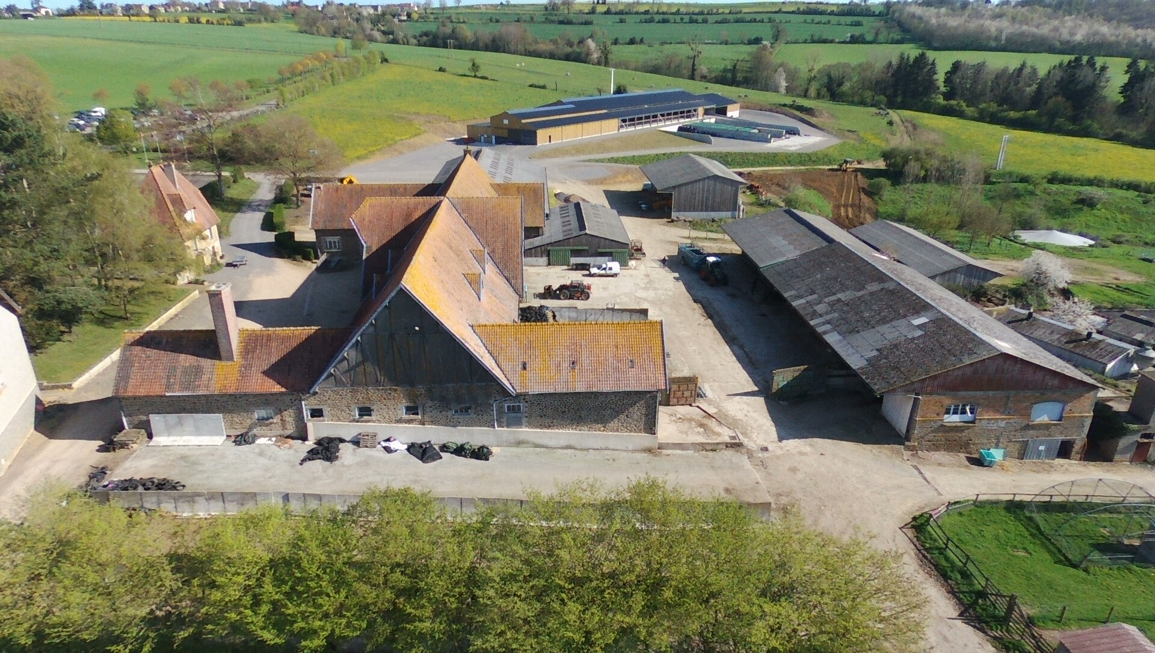
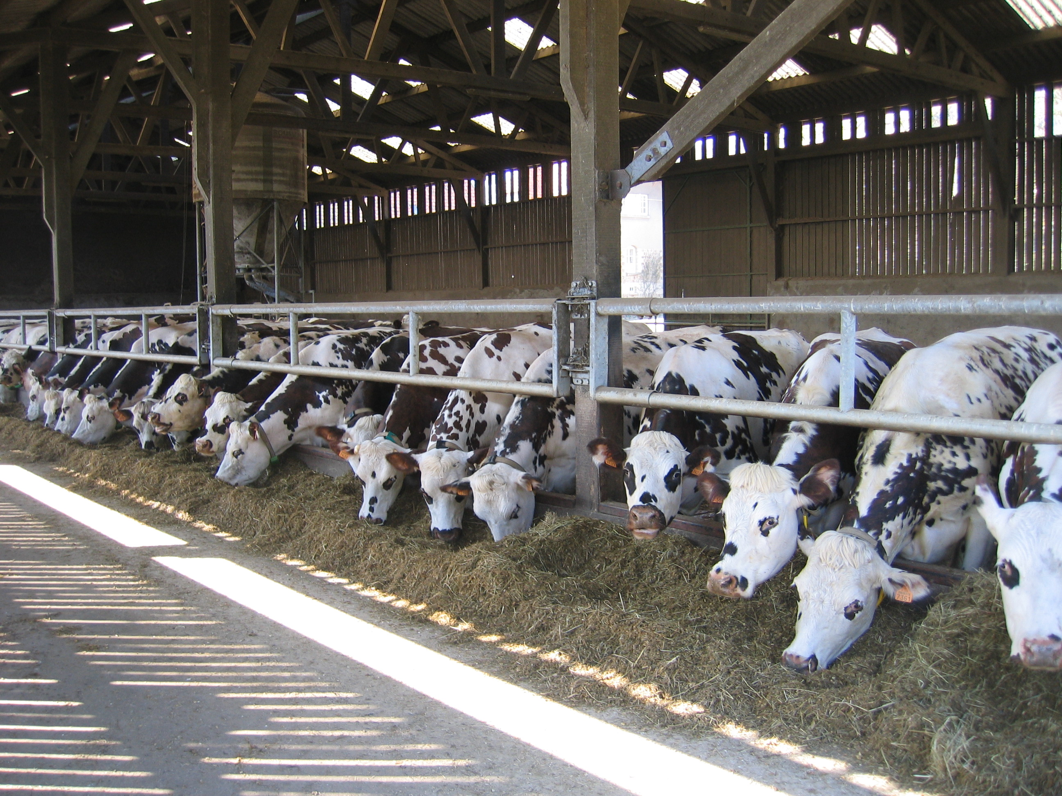
Les formations du lycée agricole
à Giel Don Bosco
la ferme et son exploitation agricole
la salle de traite
nos vaches normandes
www.giel-don-bosco.org
02 33 67 99 00
direction@giel-don-bosco.org
sylvie.defossez@giel-don-bosco.org
Les Cours
61210, Giel-Courteilles

Slide 2
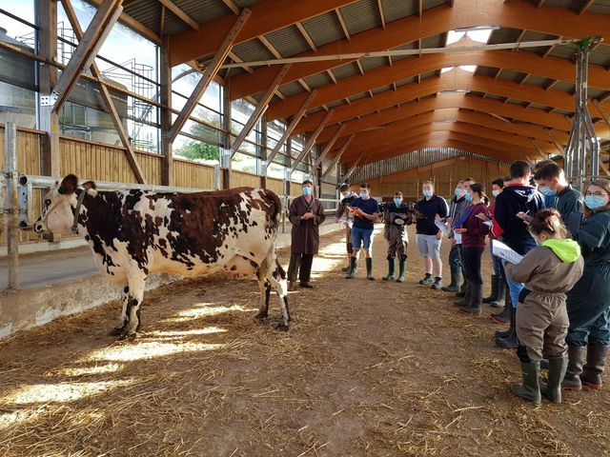
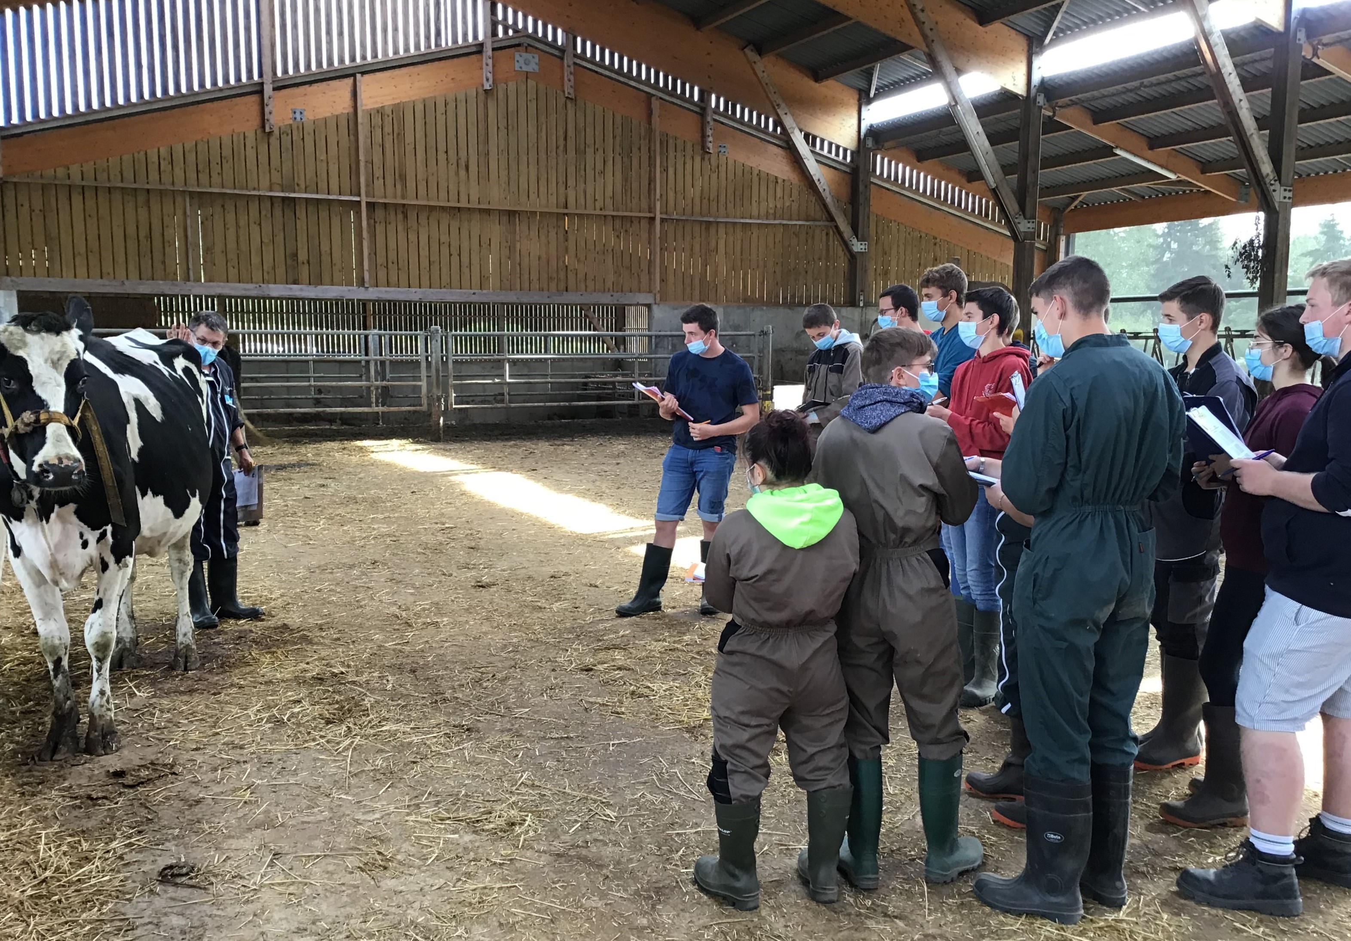
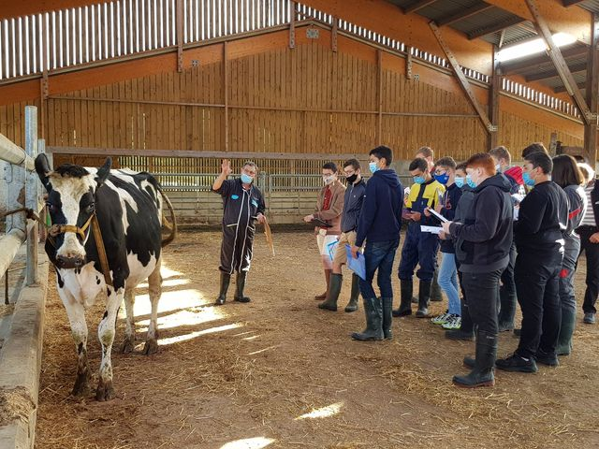
Le Bac Pro CGEA option : Polycultures Elevages
Nos élèves de Bac Pro CGEA (Conduite et Gestion de l’Exploitation Agricole) réalisent le jugement de bétail au sein de notre exploitation.

Slide 3
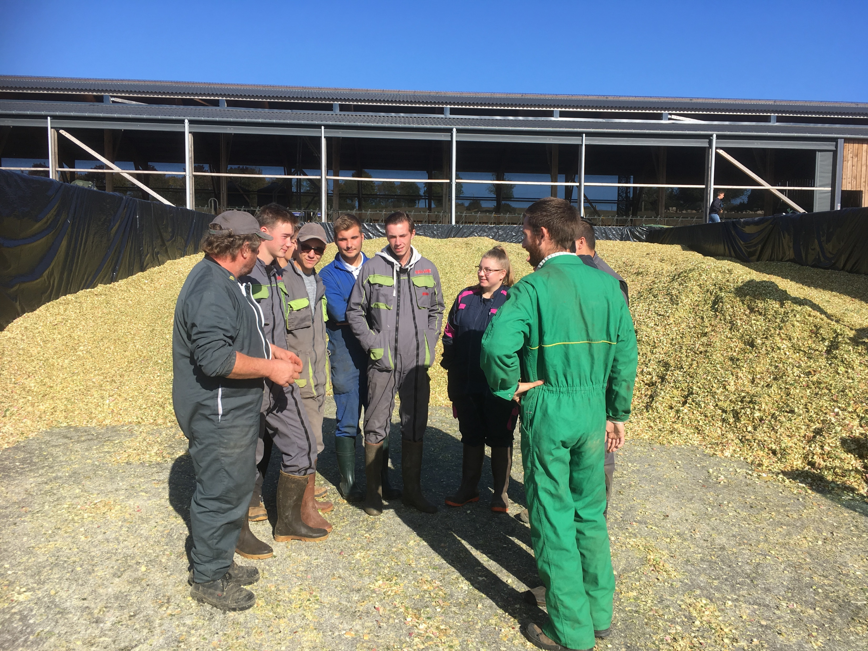
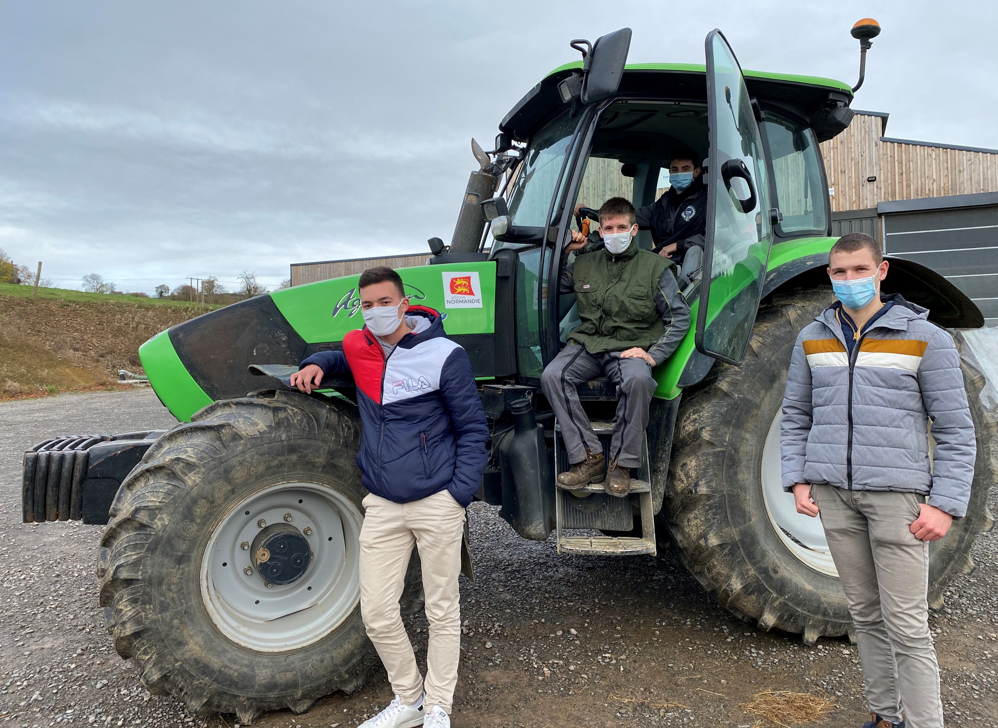
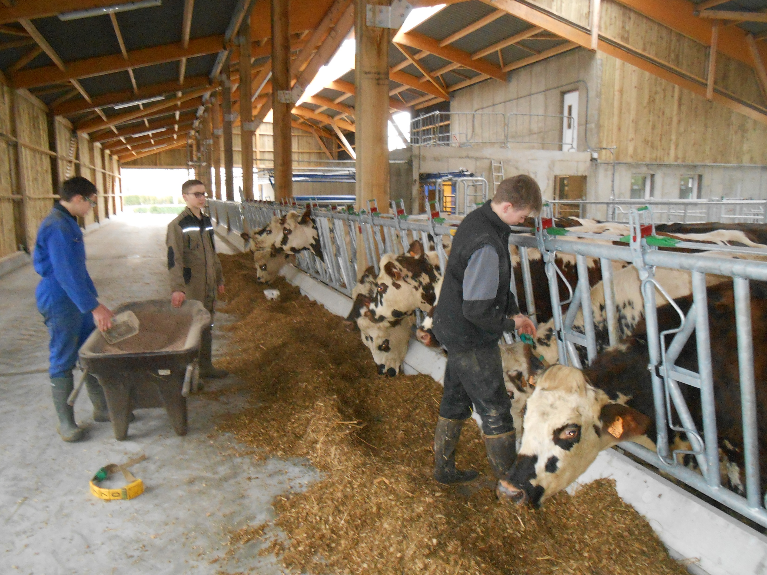
Le Bac Pro CGEA option : Polycultures Elevages
Nos lycéens du Bac Pro CGEA ...

Slide 4
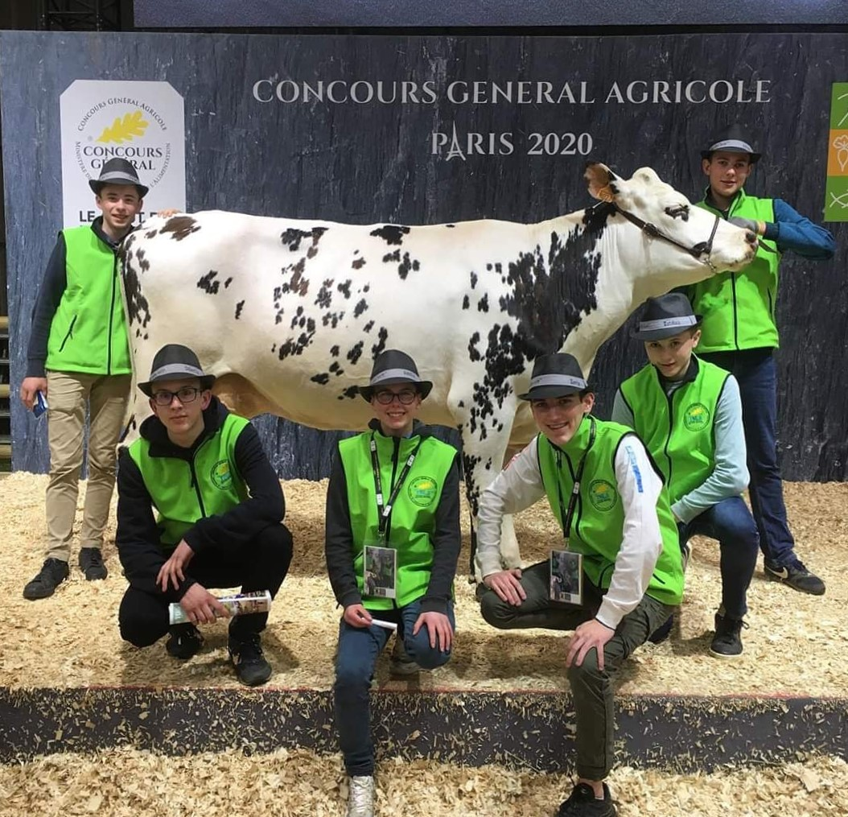
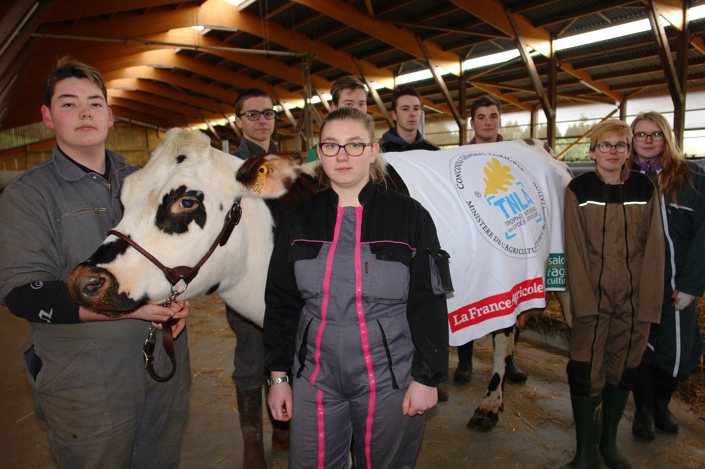
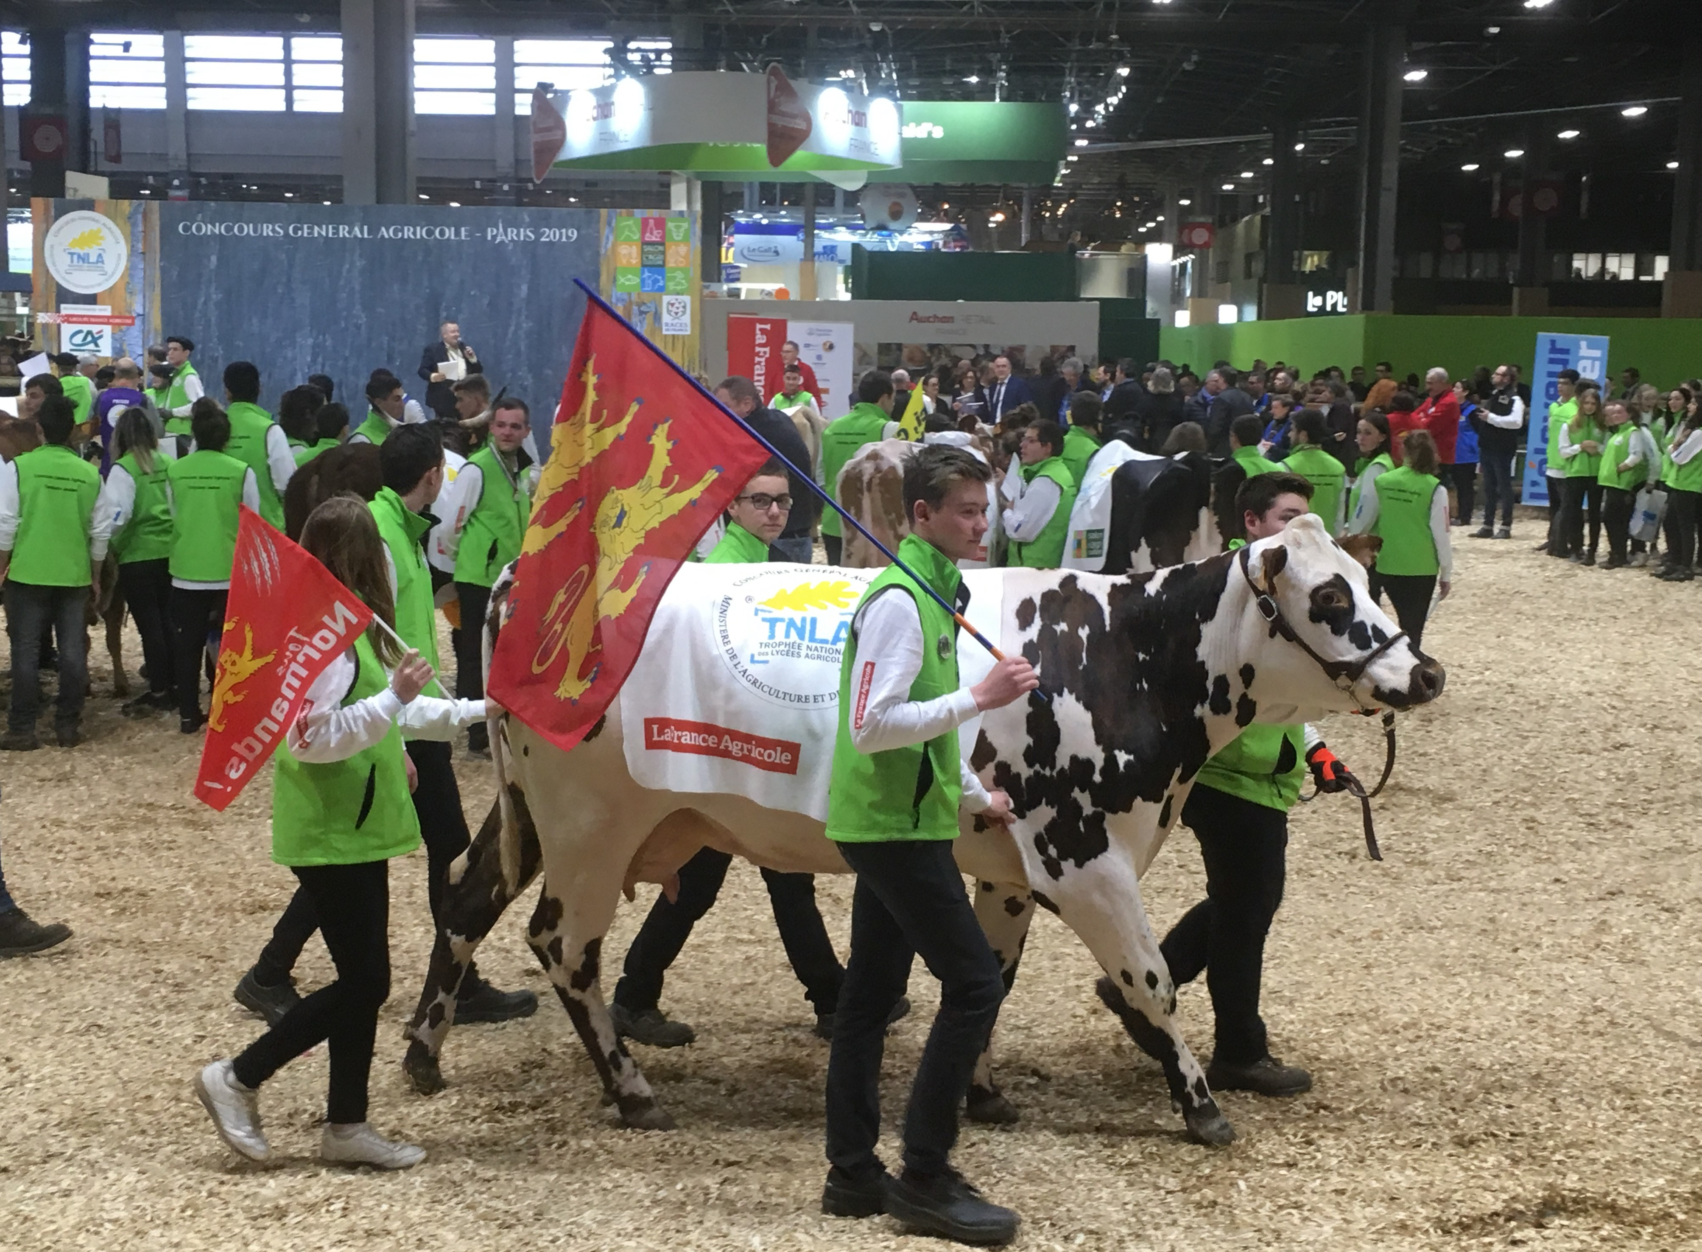
Les Bac Pro CGEA au Salon de l’Agriculture
Les six élèves de première CGEA ont participé au TNLA (Trophée National des Lycées Agricoles). Ils se sont rendu au Salon International de l’Agriculture situé à Paris, en compagnie de Mafia, une vache normande.

Slide 5
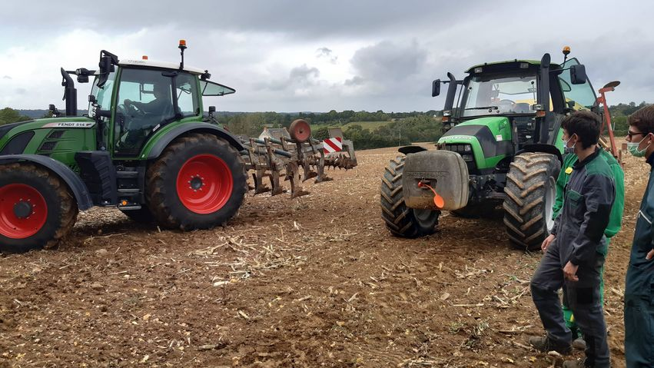
Le Bac Pro Agroéquipement
vidéo du TP
Les élèves de Bac Pro Agroéquipement, en pleine action lors d’un TP déchaumage et semis de luzern.

Slide 6
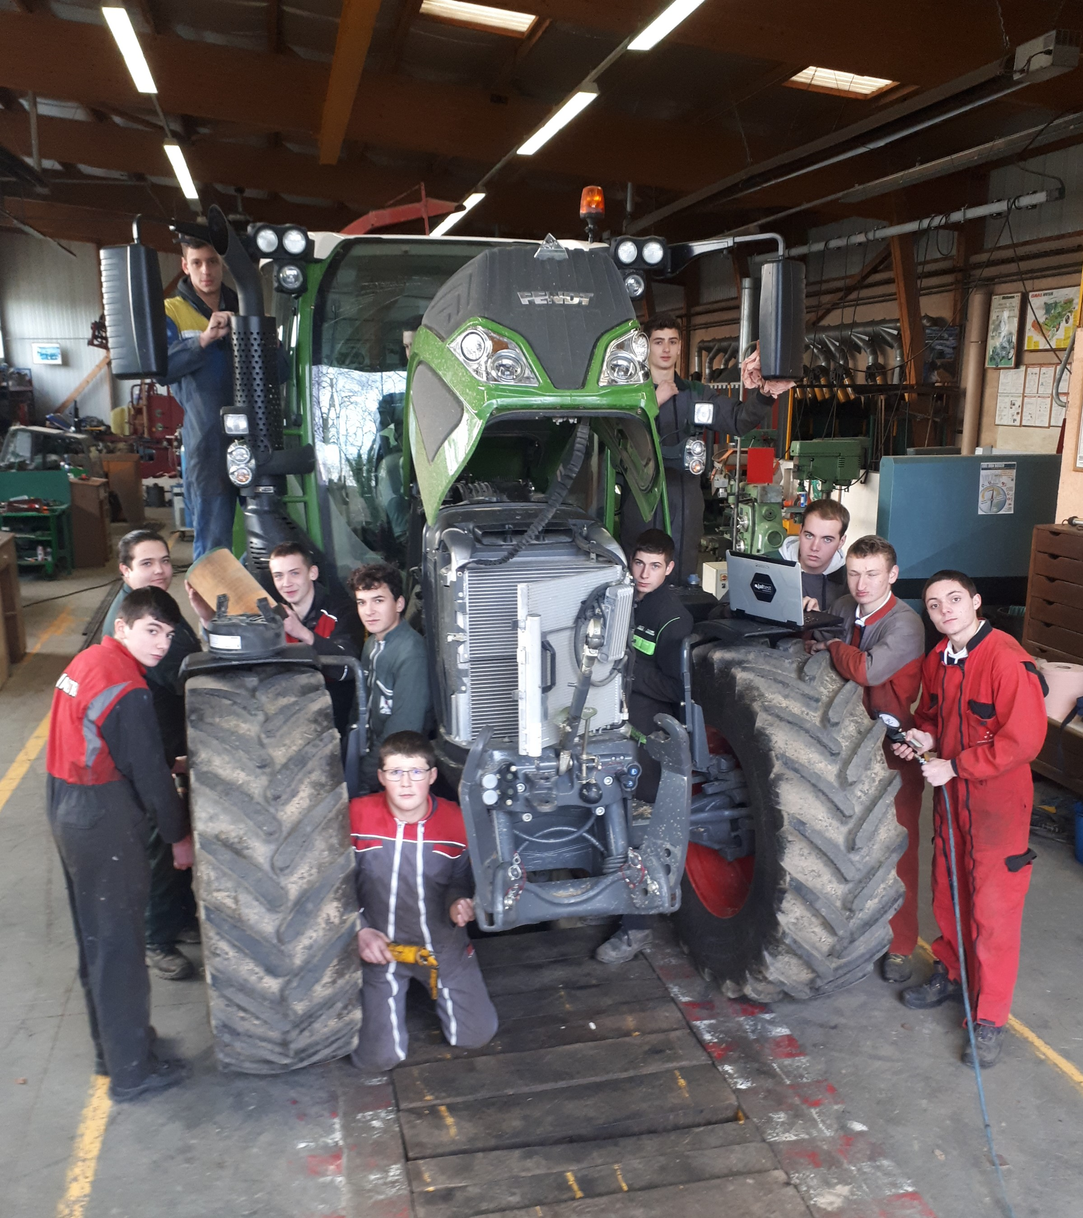
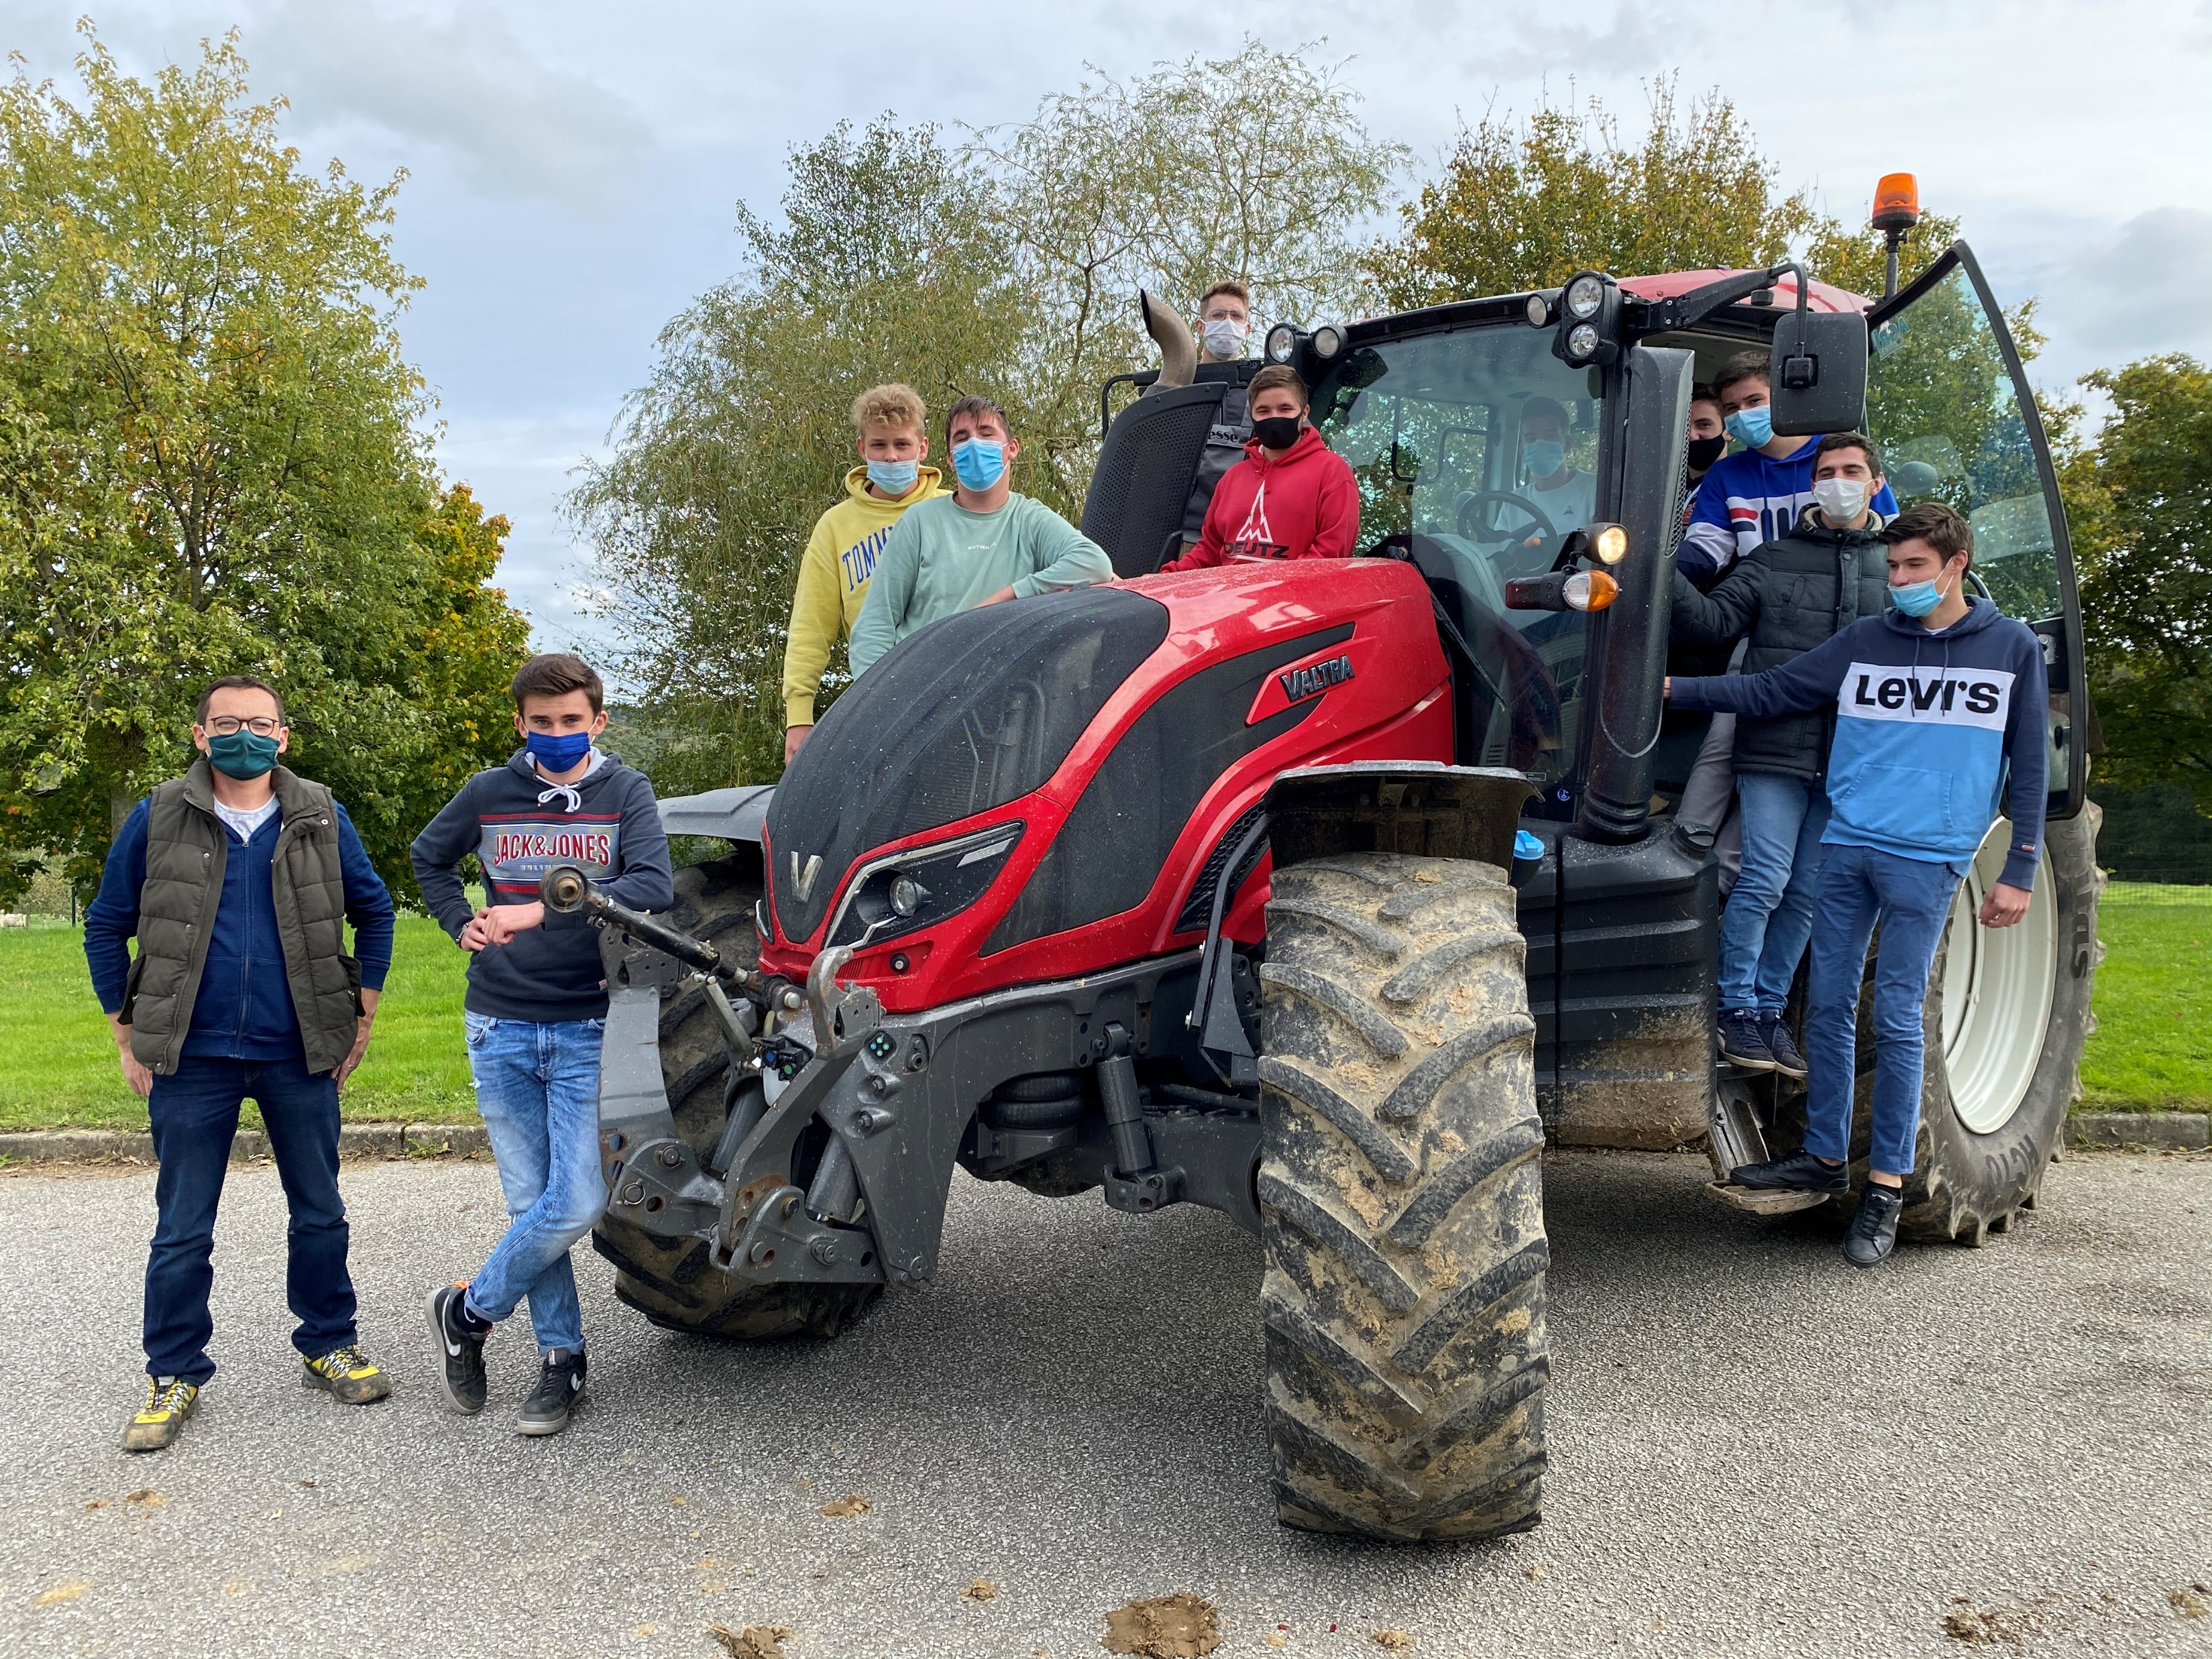
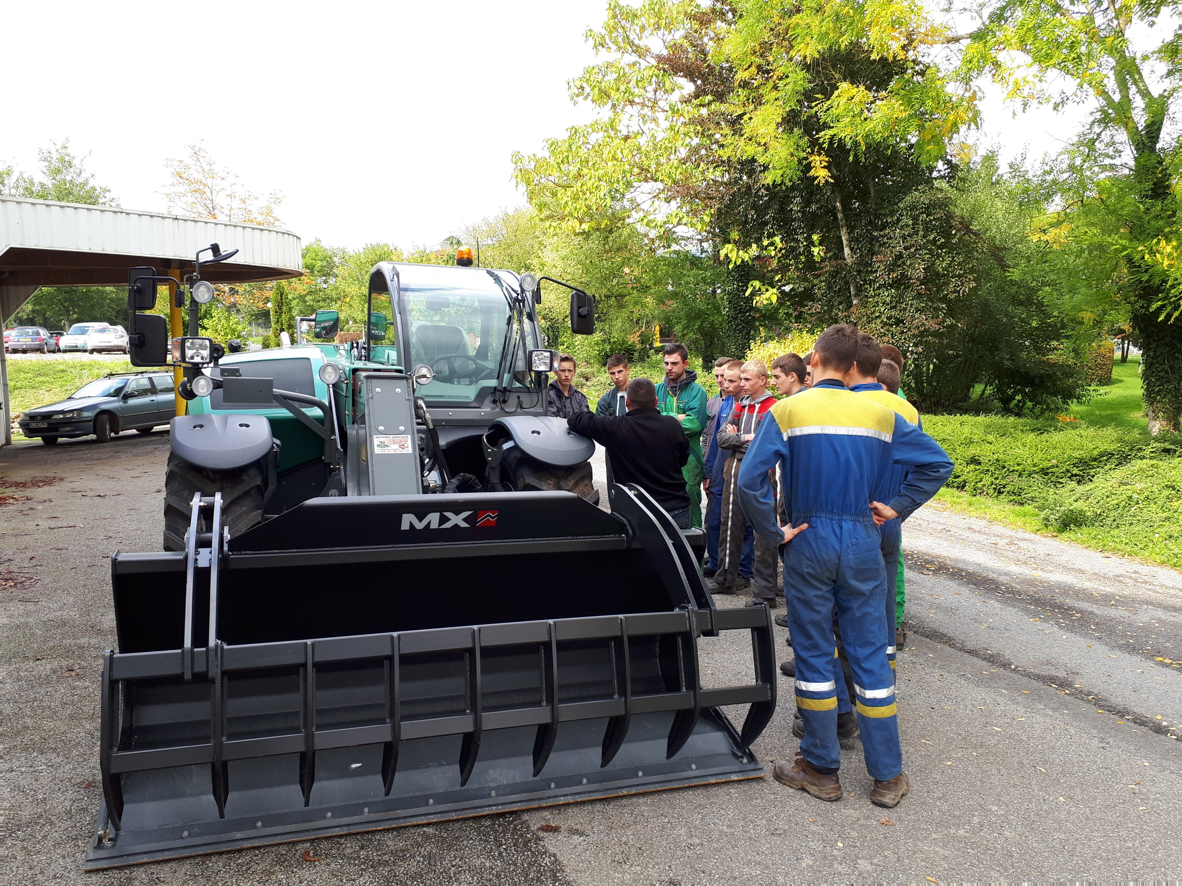
Le Bac Pro Agroéquipement
Nos élèves du Bac Pro Agroéquipement en présence des matériels que nous disposons.

Slide 7
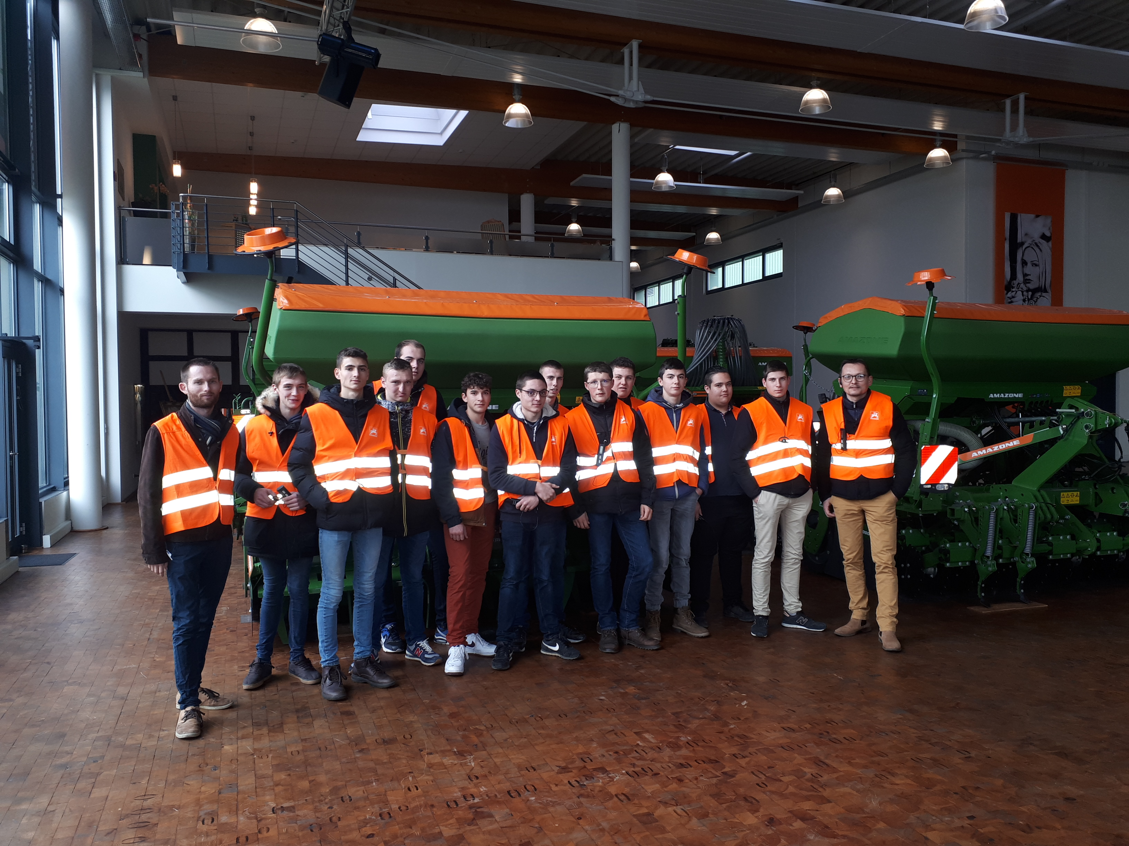
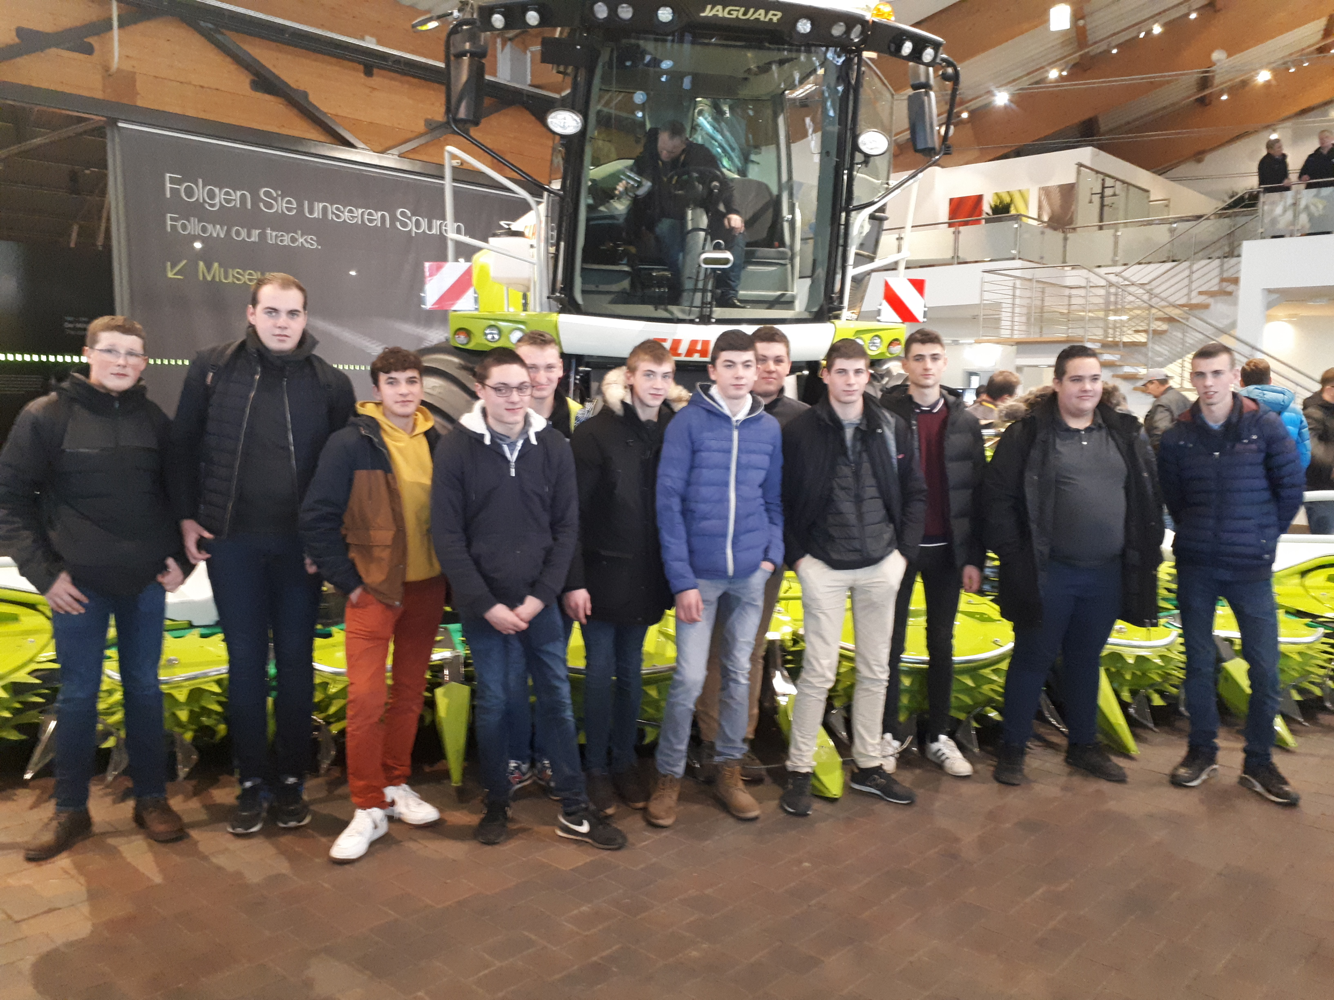
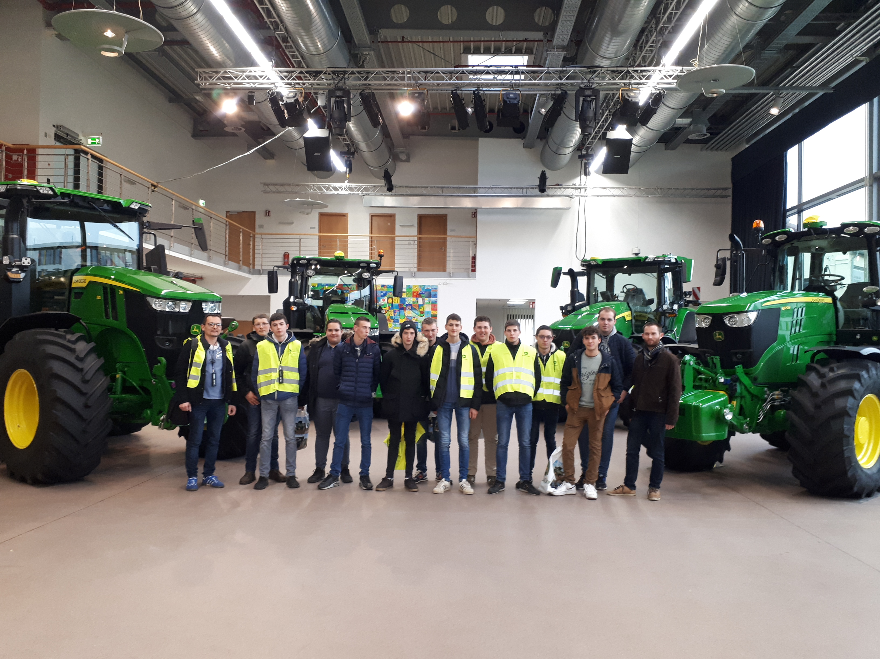
Le Bac Pro Agroéquipement
En 2019, les lycéens du Bac Pro Agroéquipement ont eu la chance de réaliser un voyage d’étude en Allemagne avec comme objectif principal, la visite du salon Agritechnica à Hanovre. Ils en ont aussi profité pour visiter des usines.

Slide 8
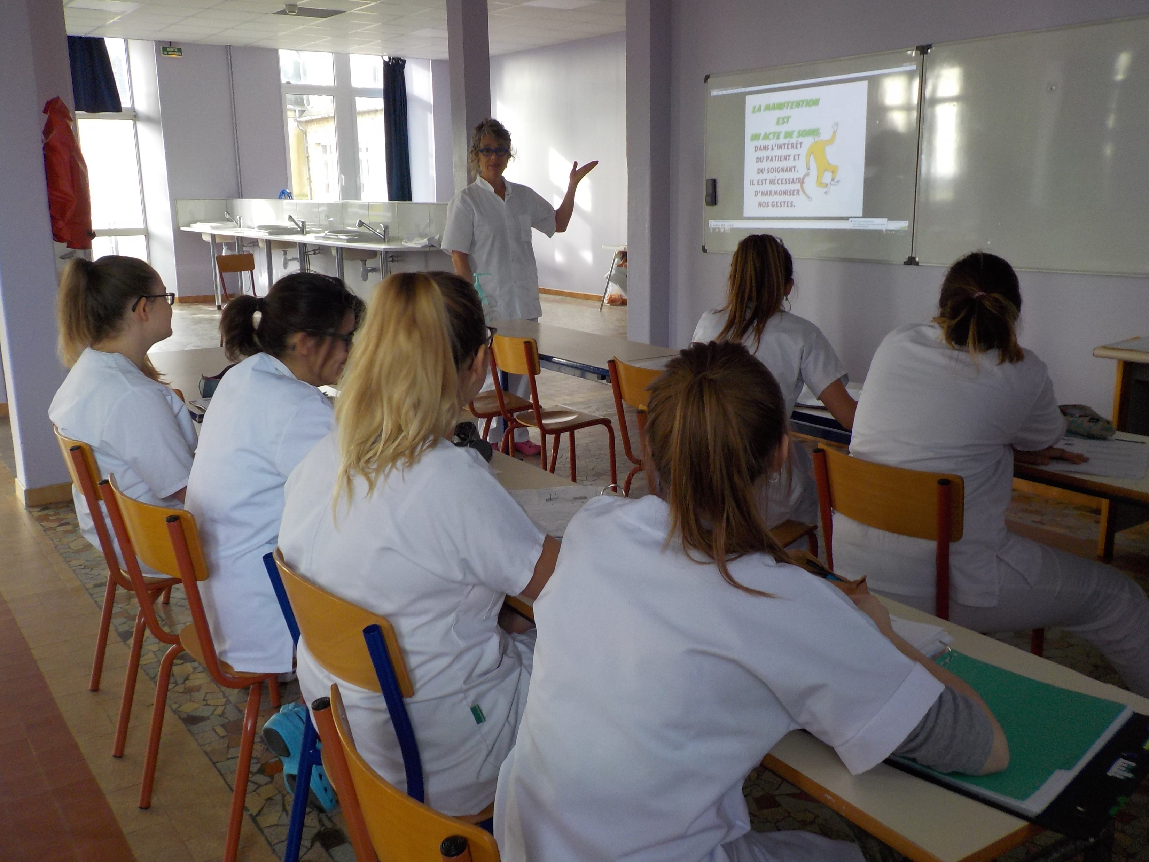
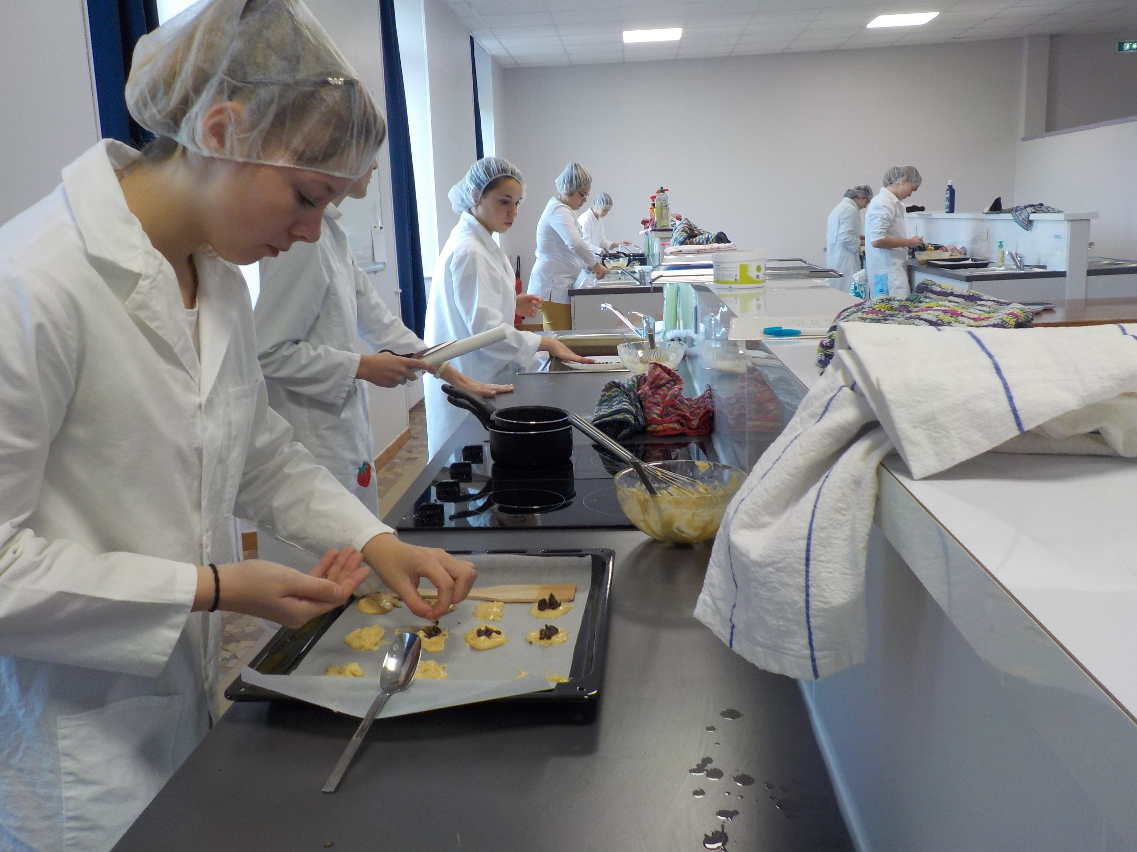
Le Bac Pro SAPAT
Les lycéennes du Bac Pro SAPAT (Services Aux Personnes et Aux Territoires) …

Slide 9
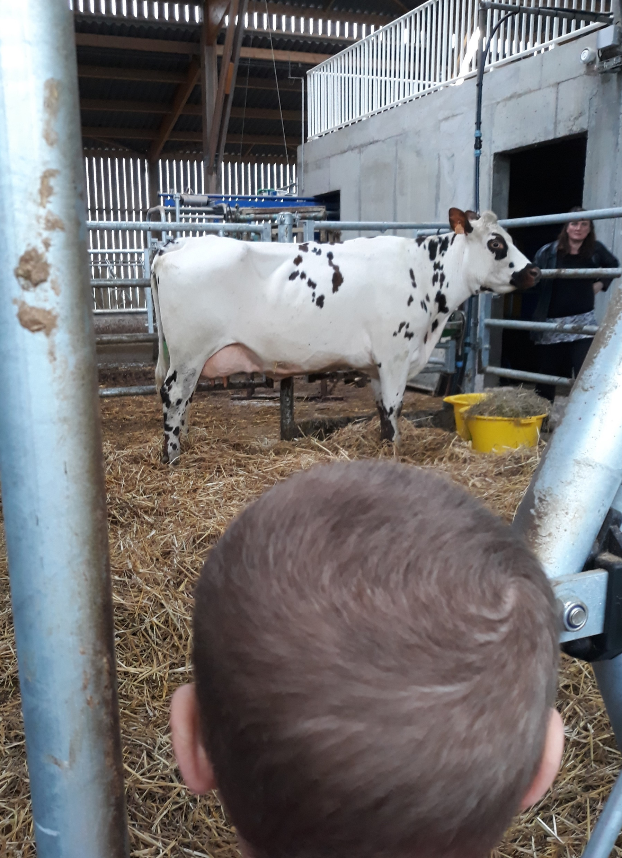
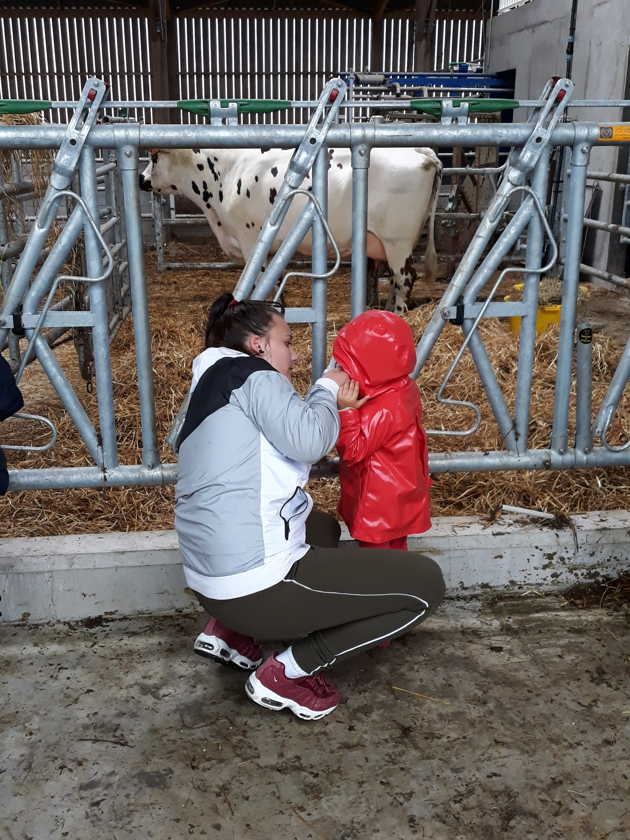
Le Bac Pro SAPAT
La visite de notre exploitation agricole, pour des maternelles, organisée par des élèves du Bac Pro SAPAT.

Slide 10
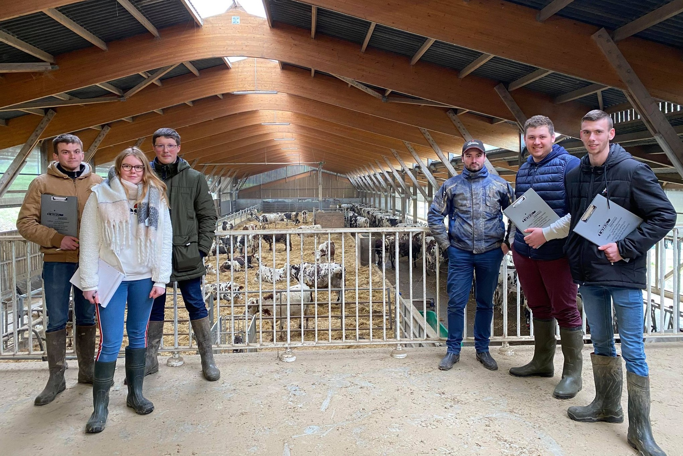
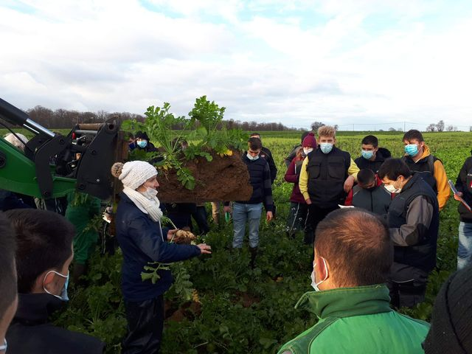
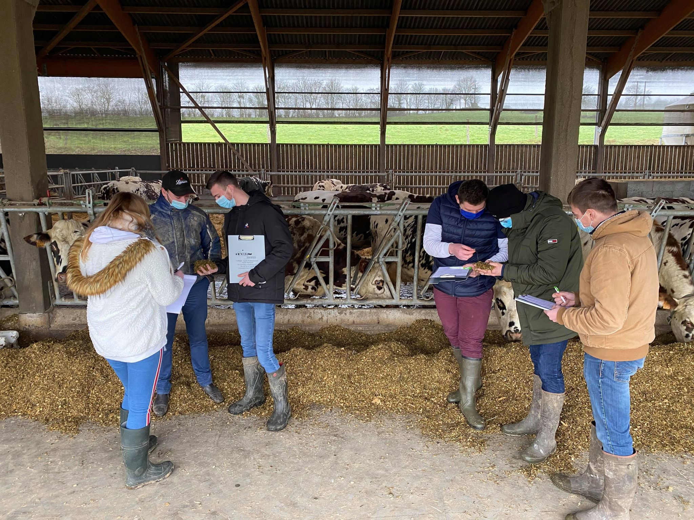
Le BTS ACSE
Nos élèves de BTS ACSE (Analyse et Conduite des Systèmes d'Exploitation) …

